Slide 2
主题牛
将在预期中持续出现
经传多赢资深投顾，10年多年从业经验。
历经多年市场沉浮，熟练通过主力行为看趋势，对“危”与“机”把控有独特见解。自创分仓买入法、涨停追涨法和精准抄底法等系列战法。 分享所知所闻，让天下没有难炒的股票。

Slide 3
第一章
经济预期催生经济主题
第二章
政策预期催生政策主题
第三章
主题牛的特征和节奏观察
第四章
主题牛中的个股捕捉技巧

Slide 4
经济预期催生经济主题
第一章

Slide 5
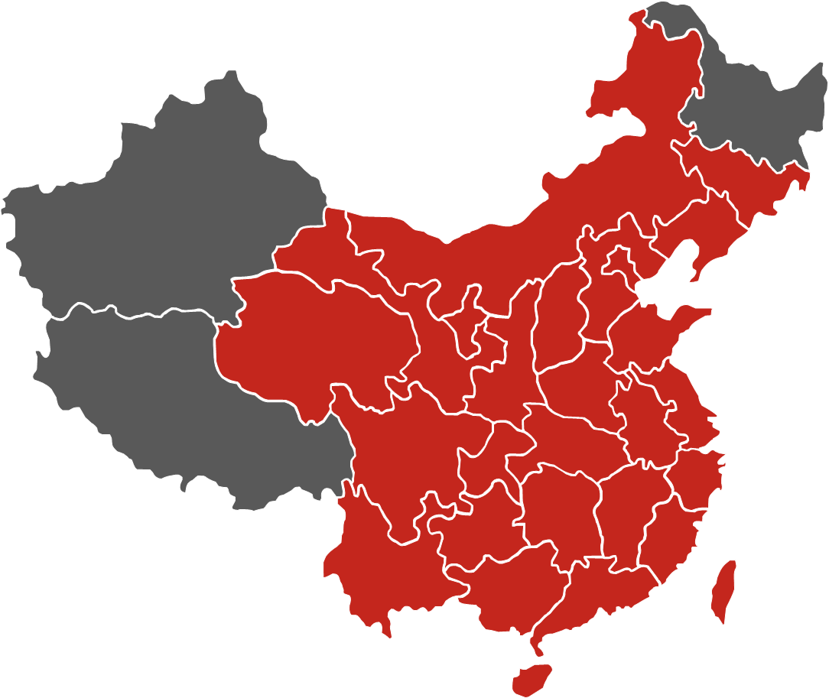
防疫重心转为以经济（复苏）发展为重心
防疫重心转为以经济（复苏）发展为重心
12月6日 新华社：抗疫最困难的时期已经走过！
12月7日 新十条
12月第二周各地防疫政策调整
目的
让企业活起来
就业升起来
城市转起来
国家强起来

Slide 6
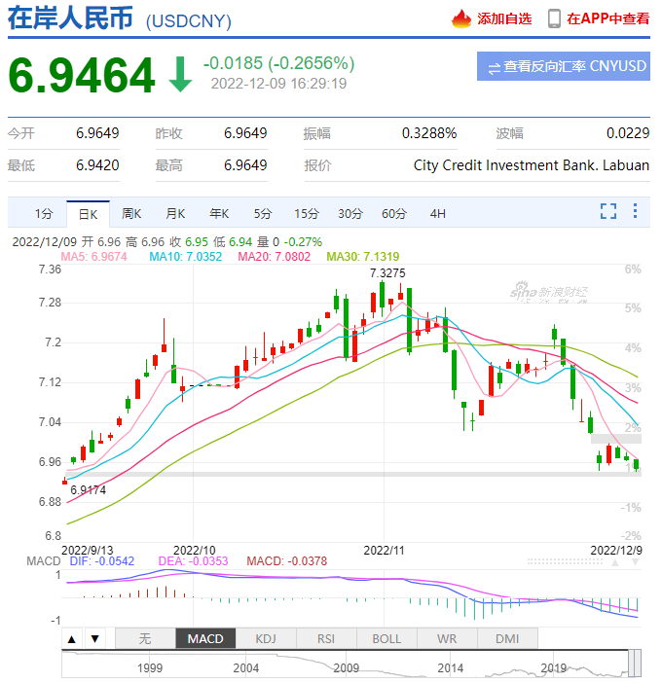
人民币升值反应资金对经济发展的信心
来源:新浪财经
决定货币走势的本质是：国家经济持续发展和经济实力不断提升

Slide 7
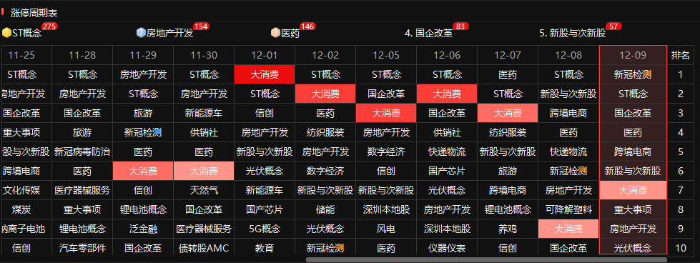
经济（复苏）发展催生的主题
主题猎手-涨停凌镜-大消费主题
龙头标签个股的观察
所涉个股只作为案例分析和教学使用，不构成具体投资建议，投资者应独立决策并自担风险，市场有风险，投资需谨慎！

Slide 8
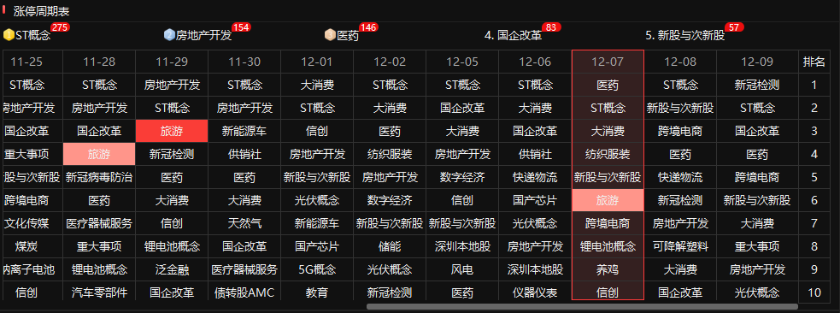
经济（复苏）发展催生的主题
主题猎手-涨停凌镜-旅游主题
龙头标签个股的观察
所涉个股只作为案例分析和教学使用，不构成具体投资建议，投资者应独立决策并自担风险，市场有风险，投资需谨慎！

Slide 9
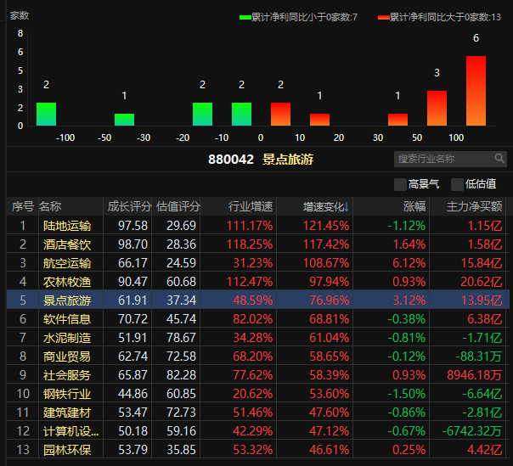
经济（复苏）发展催生的主题
最有把握的经济复苏-内循环
价投
所涉个股只作为案例分析和教学使用，不构成具体投资建议，投资者应独立决策并自担风险，市场有风险，投资需谨慎！
酿酒行业
食品饮料
农林牧渔
行业景气度
2023年1季度

Slide 10
政策预期催生政策主题
第二章

Slide 11
政策催生过的主题
政策
主题
主题个股
信创产业持续获政策支持
信创
主题代
表龙头
竞业达、万方发展、南天信息
17天11板
9天8板
9天7板
深化供销合作社综合改革
供销社
主题代
表龙头
天鹅股份、中农联合
11连板
9天7板
国企估值重估
国企改革
主题代
表龙头
中国科传、中国联通、中国交建、中油资本
7连板
涨40%
涨40%
涨60%
工信部等三部门联合发文
支持跨境电商、海外仓等外贸新业态发展
国企改革
主题代
表龙头
人人乐、跨境通
4连板
3连板
“三箭齐发”
贷款：银行贷款支持
债券：企业债券融资支持
股权：股权融资优化5项措施
房地产
开发主题
主题代
表龙头
中交地产、中国武夷、粤宏远A
6连板
6连板
8天6板

Slide 12
政策预期催生的主题
十四五规划
开创新局面
产业链将二十大关键词“强国系列”升级
政策具备较长的延续性，明年两会依然围绕“强国系列”开展任务

Slide 13
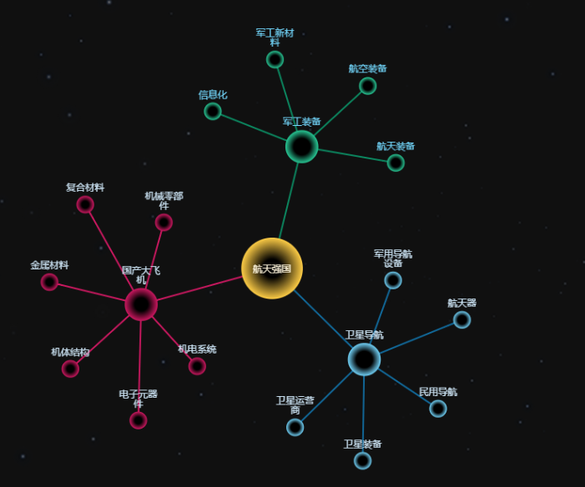
政策预期催生的主题
政策预期催生的主题
主题猎手-产业链中心
航天强国主题
重心：
国产大飞机
北斗商业化

Slide 14
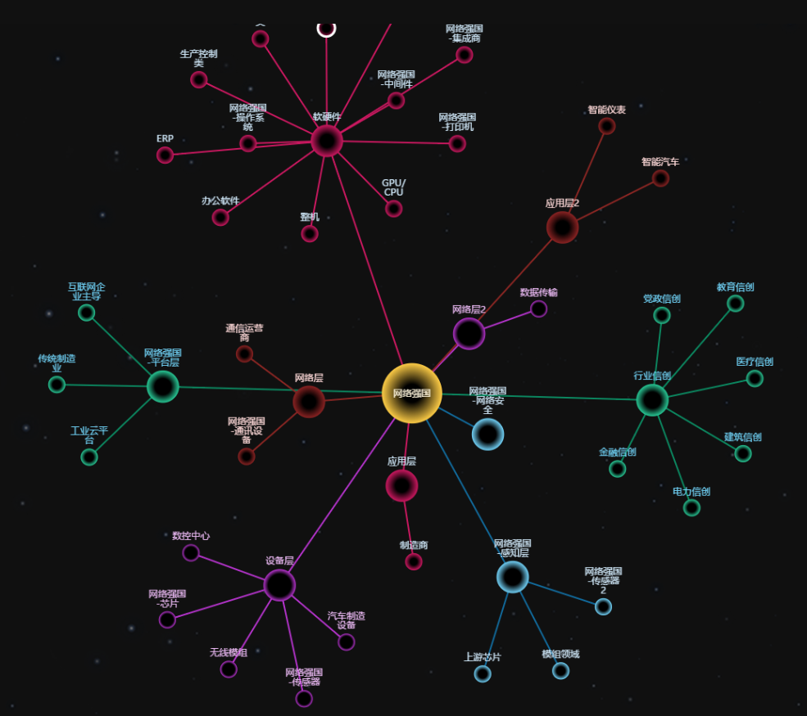
政策预期催生的主题
主题猎手-产业链中心
网络强国主题
重心：
信创方向的轮动

Slide 15
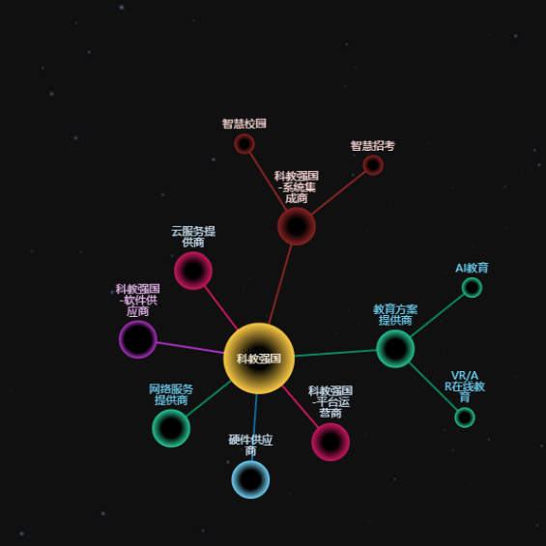
政策预期催生的主题
主题猎手-产业链中心
主题猎手-产业链中心
科教强国主题
重心：
软件供应商
平台运营商

Slide 16
主题牛的特征和节奏观察
第三章

Slide 17
主题牛的特征
主题牛的特征
热点主题具有阶段性
绝对龙头个股具有连板性
热点主题
热点主题具有高潮和低潮期-节奏性
部分龙头标签个股具有波段性

Slide 18
热点主题具有阶段性
启动的主题，一般会持续一段时间
热点主题具有阶段性
11月22日启动-国企改革
11月24日再启动-房地产开发
11月29日启动-大消费
11月29日再启动-新冠检测
12月7日启动-跨境电商

Slide 19
绝对龙头个股具有连板性
11月22日启动-国企改革
中国科传 11月22日到11月30日
11月24日再启动-房地产开发
中交地产 11月24日到12月1日
11月29日启动-大消费
徐家汇 11月29日到12月6日
11月29日再启动-新冠检测
毅昌科技 11月29日到12月9日
12月7日启动-跨境电商
跨境通 12月7日到12月9日

Slide 20
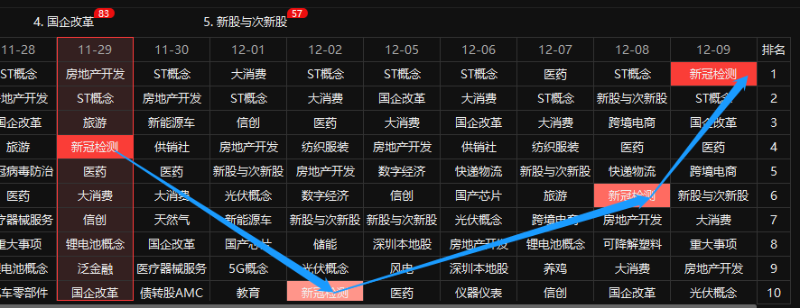
热点主题具有高潮和低潮期-节奏性
主题在涨停凌镜排名的递增递减节奏变化

Slide 21
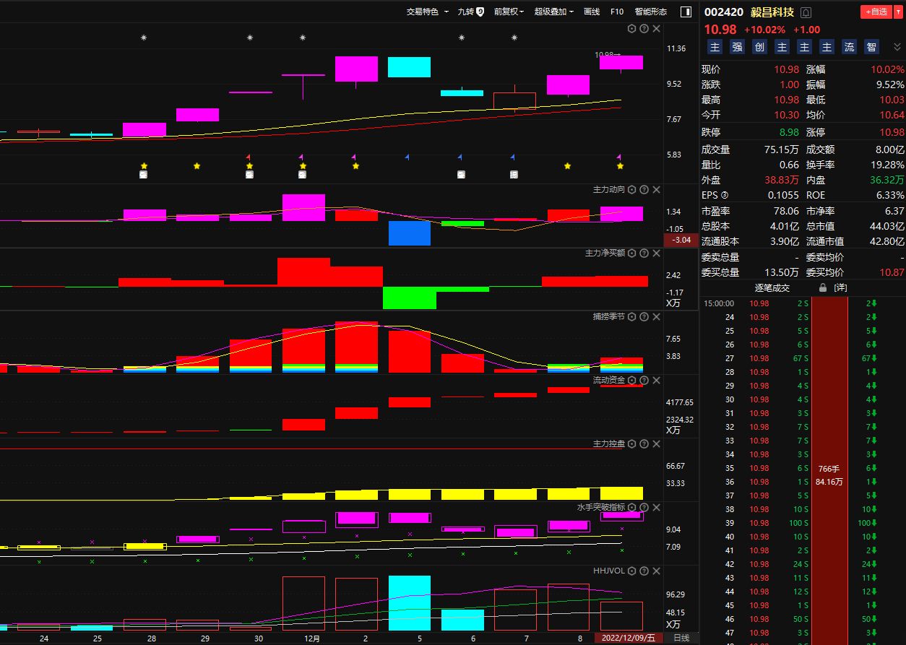
部分龙头标签个股具有波段性
波段走势条件
目的
资金指标组合保持优势
控盘指标组合保持优势
趋势指标组合保持优势
以上所涉个股只作为案例分析和教学使用，不构成具体投资建议，投资者应独立决策并自担风险，市场有风险，投资需谨慎！

Slide 22
主题牛中的个股捕捉技巧
第四章

Slide 23
主题牛的个股实战捕捉技巧
主题猎手-涨停凌镜-实盘/复盘选股技巧
实盘关注主题排名比前面有递增的主题
1
观察主题前几天高潮期当日的个股表现
2
步
骤
对个股做指标组合的分析,定位指标组合继续向好的个股
3
在排名递增的主题当中,重点抽出几个股票阶段指标组合向好的
4

Slide 24
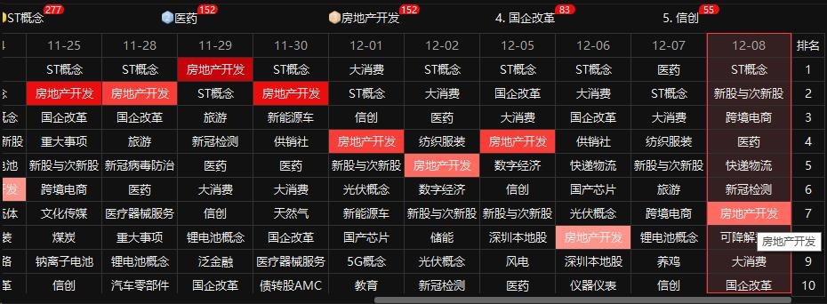
主题牛的个股实战捕捉技巧
主题猎手-涨停凌镜-实盘/复盘选股技巧
对12月8日主题做复盘-12月8日收盘后截图
排名递增的主题：
跨境电商
新冠检测
房地产开发

Slide 25
主题牛的个股实战捕捉技巧
主题猎手-涨停凌镜-实盘/复盘选股技巧
对12月8日主题做复盘-12月8日收盘后截图
跨境电商主题登顶-容易产生绝对龙头
以上所涉个股只作为案例分析和教学使用，不构成具体投资建议，投资者应独立决策并自担风险，市场有风险，投资需谨慎！

Slide 26
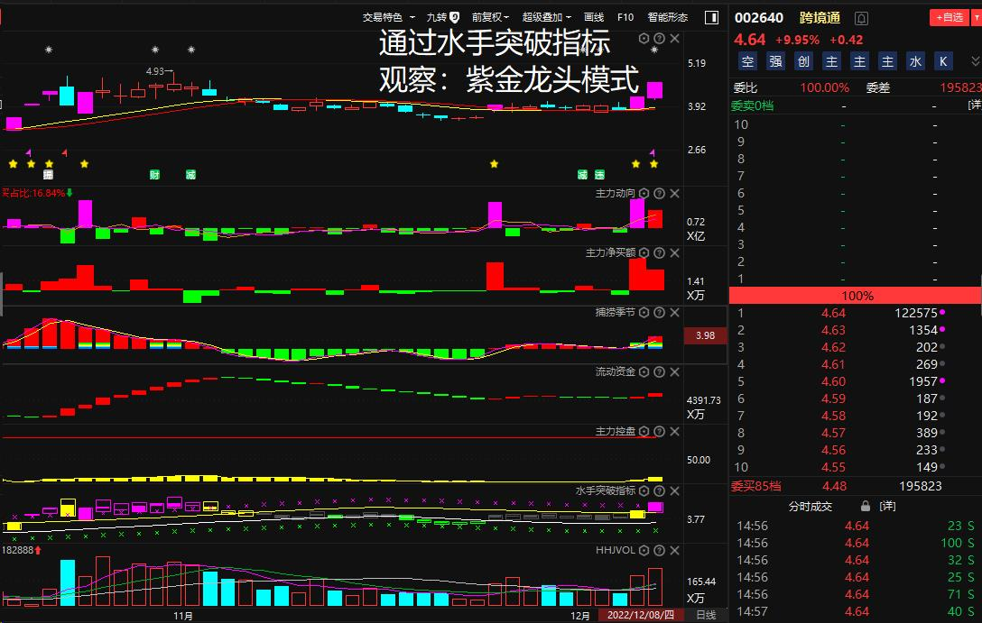
主题牛的个股实战捕捉技巧
主题猎手-涨停凌镜-实盘/复盘选股技巧
对12月8日主题做复盘-12月8日收盘后截图
通过水手突破指标
观察：紫金龙头模式
资金指标组合保持优势
控盘指标组合保持优势
趋势指标组合保持优势
以上所涉个股只作为案例分析和教学使用，不构成具体投资建议，投资者应独立决策并自担风险，市场有风险，投资需谨慎！

Slide 27
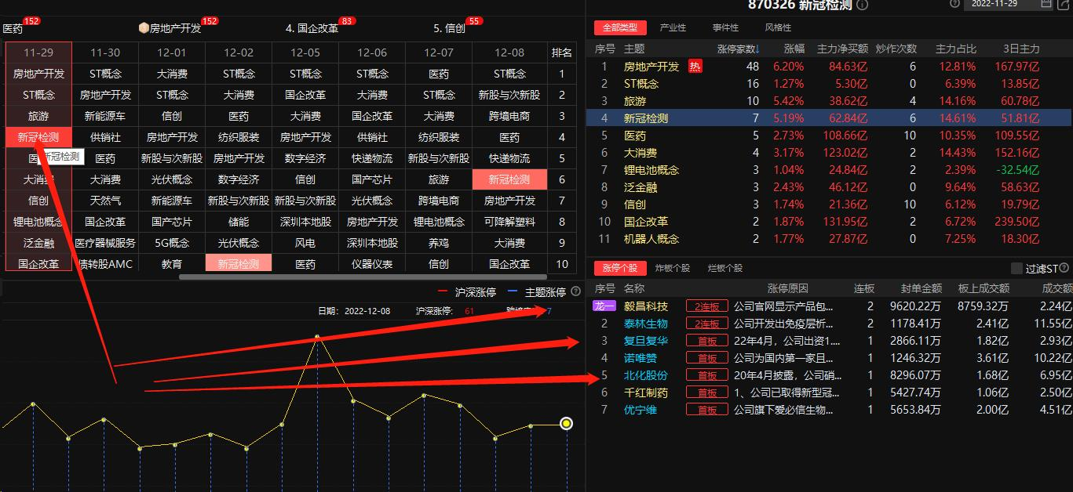
主题牛的个股实战捕捉技巧
主题猎手-涨停凌镜-实盘/复盘选股技巧
对12月8日主题做复盘-12月8日收盘后截图
以上所涉个股只作为案例分析和教学使用，不构成具体投资建议，投资者应独立决策并自担风险，市场有风险，投资需谨慎！

Slide 28
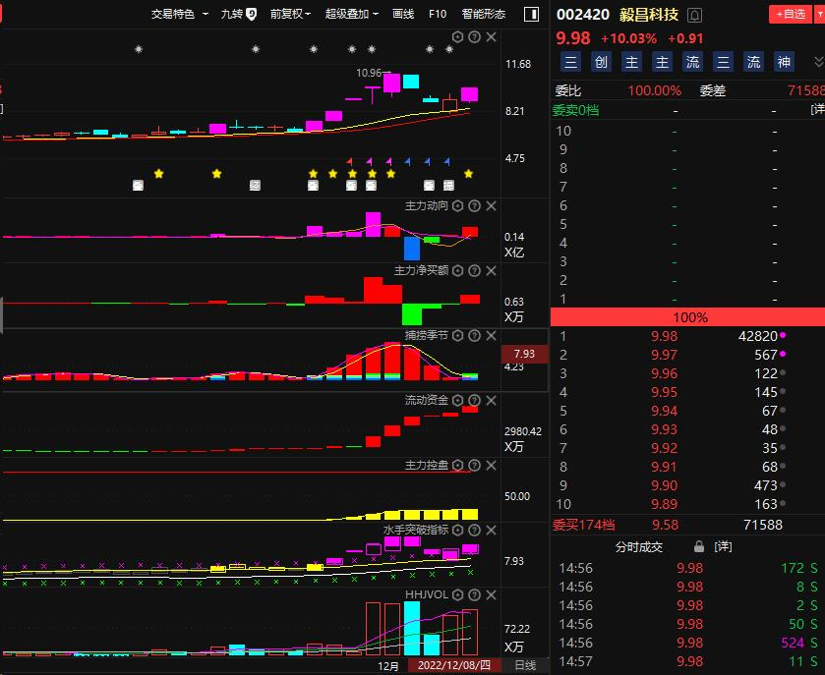
主题牛的个股实战捕捉技巧
主题猎手-涨停凌镜-实盘/复盘选股技巧
对12月8日主题做复盘-12月8日收盘后截图
资金指标组合保持优势
控盘指标组合保持优势
趋势指标组合保持优势
以上所涉个股只作为案例分析和教学使用，不构成具体投资建议，投资者应独立决策并自担风险，市场有风险，投资需谨慎！

Slide 29
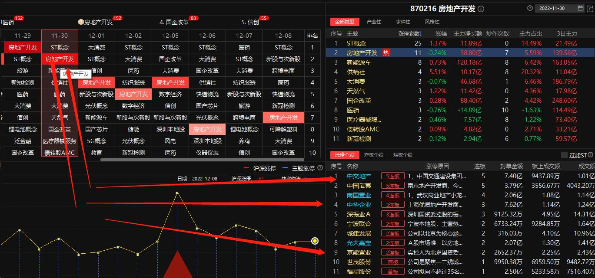
主题牛的个股实战捕捉技巧
主题猎手-涨停凌镜-实盘/复盘选股技巧
对12月8日主题做复盘-12月8日收盘后截图
以上所涉个股只作为案例分析和教学使用，不构成具体投资建议，投资者应独立决策并自担风险，市场有风险，投资需谨慎！

Slide 30
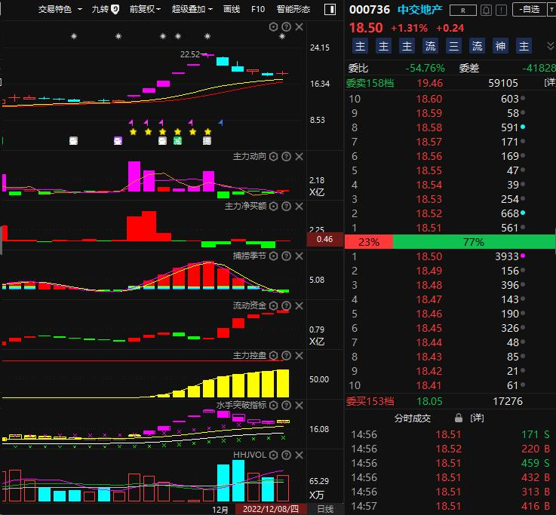
主题牛的个股实战捕捉技巧
主题猎手-涨停凌镜-实盘/复盘选股技巧
对12月8日主题做复盘-12月8日收盘后截图
资金指标组合保持优势
控盘指标组合保持优势
趋势指标组合保持优势
以上所涉个股只作为案例分析和教学使用，不构成具体投资建议，投资者应独立决策并自担风险，市场有风险，投资需谨慎！

Slide 31
主题牛的个股实战捕捉技巧
主题猎手-涨停凌镜-实盘/复盘选股技巧
展示12月9日主题猎手复盘选股技巧

Slide 32
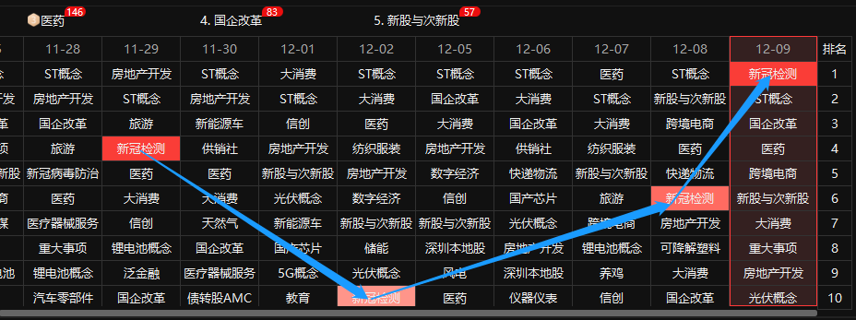
主题牛的个股实战捕捉技巧
新冠检测登顶-容易产生绝对龙头

Slide 33
主题牛的个股实战捕捉技巧-案例
国企改革排名上升，容易走出龙头波段

